Slide 1
个性化香氛控制设备
学校：南昌理工学院
赛道：常规赛
成员：刘子霖，邓东平
时间：2024.4

Slide 2



1
项目简介
Project Brief Introduction
2
产品服务
Products & Services
3
运营模式
Operating model
4
市场分析
Market analysis
5
Business model
商业模式
6
发展战略
Development strategy

Slide 3

PART 01
个性化香氛控制设备是一个集成智能硬件、软件算法和环保香氛材料的系统，它通过用户交互界面实现根据用户偏好、环境因素和行为模式自动调配香氛，以提供更个性化和智能化的室内香氛体验。

Slide 4
PART 02
产品服务

Slide 5

01
产品系列展示

Slide 6

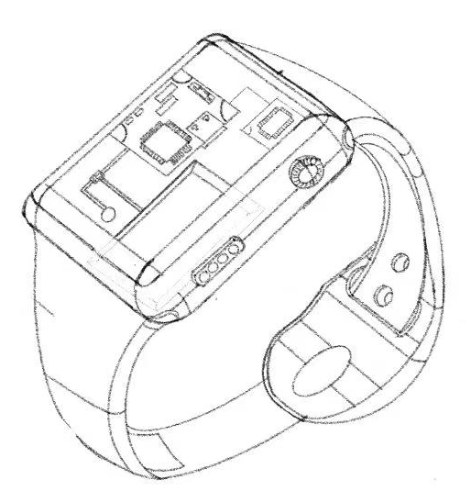
产品简介
提升生活品质
健康与福祉
量身定制的香氛环境，为家居与工作空间带来前所未有的舒适感。
智能调节改善压力与睡眠，以香气促进身心健康
智能家居集成
创新驱动
与现代智能技术无缝连接，打造智慧生活新境界。
跨领域技术进步，融合硬件、软件及新材料的创新设计。
文化与艺术融合
社交互动
通过香氛展现个人品味，丰富文化生活。
分享香氛喜好，开启新的社交交流方式。

Slide 7
1.1
产品使用指南
开机与安装
产品初始化与连接
开启设备电源并下载APP完成注册。
连接与设置
个性化设置
通过APP将设备与手机连接，并进行个性化设定。
智能控制
智能操作
利用手动控制、定时功能和环境感知进行智能管理。
多设备管理
多机管理
在APP中添加多个设备并进行统一或切换控制。
反馈
反馈与维护
通过APP提供反馈以优化体验，同时注意设备清洁和安全使用。

Slide 8
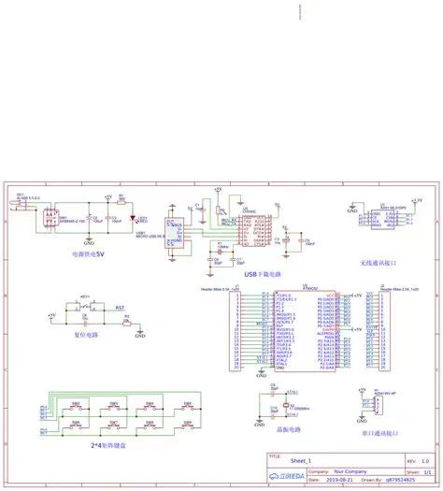
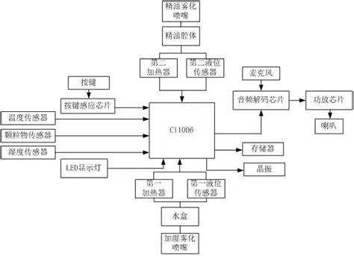
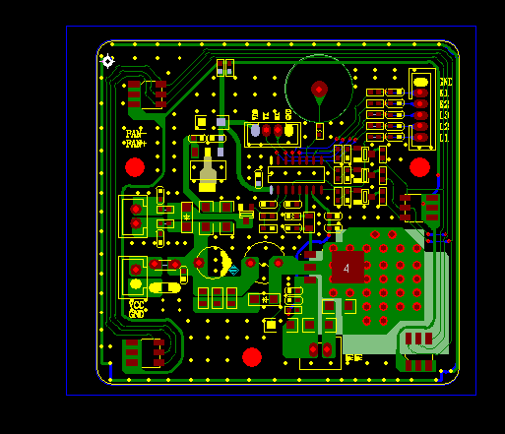
1.2
产品系列展示
EDA原理图
设备功能模块图解
精密电路板设计
使用嘉立创EDA软件绘制的设备电路的详细原理图
描绘了构成个性化香氛控制设备的各个功能模块及其相互连接关系。
个性化香氛控制设备的详细PCB布线图，显示了电子元件和线路的精确布局。

Slide 9
02
核心技术优势

Slide 10

2.1
核心技术优势
1
多香氛配置与送香技术
技术支持同时安装多种香氛，满足用户对个性化香味的需求设备通常配备有独立的送香系统，允许用户调节不同香氛的浓度，以适应个人偏好或特定环境。
2
智能识别与控制技术
支持通过语音、手机小程序、智能控制面板等多种智能方式控制香氛的开闭，调节浓度和工作模式，提供更加人性化的使用体验。
3
物联网（IoT）技术技术
通过云端服务器远程控制，可以获取设备工作数据和用户应用数据，实现智能化管理，以及实时环境质量监测，确保使用的便捷性和环境的适宜性。

Slide 11
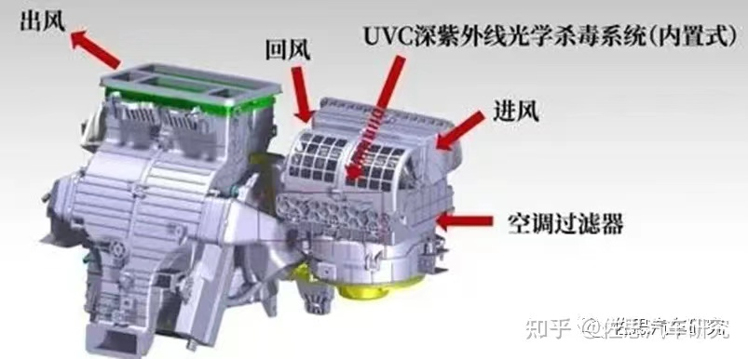

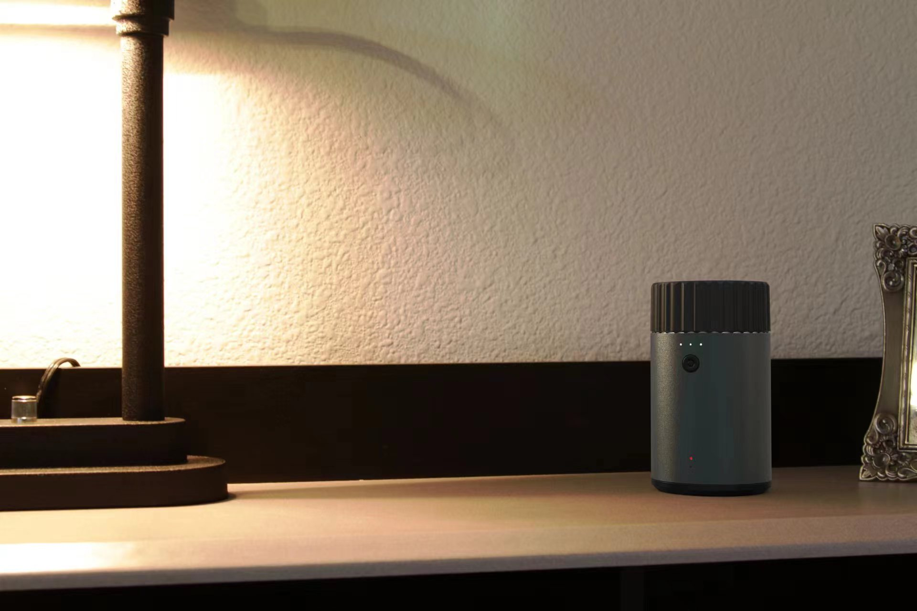
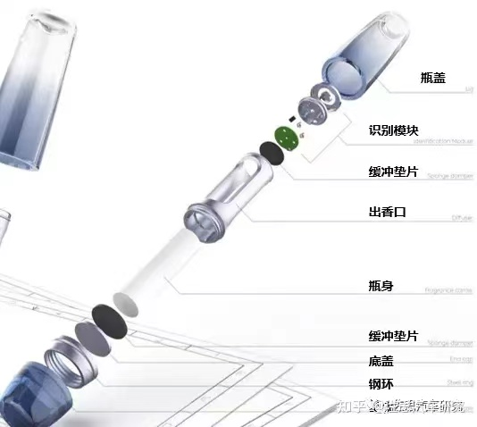
个性化香氛产品
2.2
市场已有
1
产品线系列
竞品外观
竞品定位
2

Slide 12
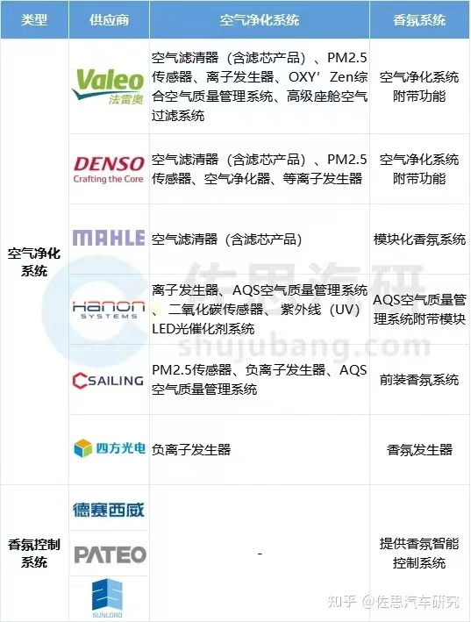
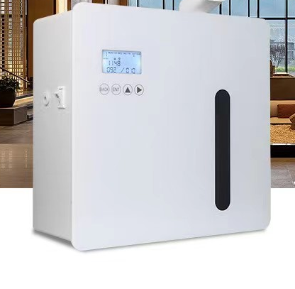
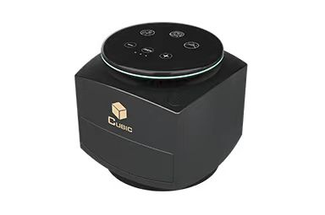

Slide 13
2.3
产品优势服务
03
01
02
智能环境感应与实时调节
满足每位用户的专属偏好
优化的智能家居集成与控制便捷性
通过集成的先进传感器，我们的设备能实时监测室内环境质量并自动调整香氛释放，保证用户享受到最适宜的香氛浓度和品质。
我们的个性化香氛控制设备让每位用户从丰富的香氛库中进行挑选，轻松定制属于自己的独特香氛环境。无论是清新、舒缓还是活力充沛的气息
设备完美支持主流智能家居平台，使用户可以方便地通过智能设备进行交互和控制。

Slide 14
PART 03
运营模式

Slide 15

产品策略
个性化香氛控制设备将对市场进行划分，2023年将在南昌市进行推广，预计未来将推广至江西省，乃至覆盖江西周边省份，走向全国。
产品差异化
通过宣传产品能够根据用户的生理数据调节香氛，展示其对提升生活质量和健康管理的积极作用。
产品线拓展
针对不同场合和需求的香氛套装，如办公室专用、卧室专用、聚会专用等
AI下的智能手表状的个性化香氛控制设备

Slide 16
营销策略
全球市场推广
本地化营销
优惠活动与促销
利用社交媒体、短视频平台、电商平台等全球性营销渠道，进行广泛的产品宣传和推广提升品牌知名度和影响力。
针对不同国家和地区的文化差异和消费习惯，如与当地文化节日、活动相结合，推出特色香氛产品；进行联合推广等。
定期推出限时优惠、满减、买赠等促销活动，吸引消费者购买。同时，设立会员制度，积分兑换等福利，增加用户粘性。

Slide 17
渠道营销
线上渠道建设
线下渠道拓展
渠道合作
政府、协会合作
利用电商平台、官方网站和社交媒体进行产品展示和销售，通过利用微博、微信、抖音、等社交媒体平台定期发布有关个性化香氛控制设备的文章，吸引用户访问、参与并分享。
与家居用品店、超 市等零售渠道合作，将产品引入更多消费者的视线。定期组织专题活动，例如研讨会、技术培训，邀请相关行业专家、学者和从业人员参与讨论和分享经验。
与电商平台、实体零售店等建立紧密的合作关系，实现线上线下联动销售，提高产品覆盖率和市场份额。与相关行业协会建立合作关系，参与协会的会议、研讨会以及培训等系列活动
个性化香氛控制设备将与政府、协会进行合作，共同推广，做宣传，讲述个性化香氛控制设备的理念。提高知名度，扩大客户群体，实现多方共赢。

Slide 18
综合管理
品牌建设与口碑管理
风险管理与持续改进
鼓励用户在社交媒体、电商平台等渠道分享使用心得和评价，通过真实的使用体验吸引更多潜在消费者，提升产品口碑。
品牌形象塑造
市场竞争分析
通过统一的视觉识别系统、品牌故事传播等方式，塑造个性化香氛产品的平民化、高品质品牌形象。
定期分析竞争对手的市场动态和产品策略，及时调整自身的营销策略和产品定位
口碑管理与用户反馈
持续改进与优化
建立完善的客服体系和用户反馈机制，及时收集和处理用户的反馈意见，针对问题进行改进和优化。
根据市场反馈和数据分析结果，不断优化产品功能和用户体验，提升品牌竞争力和市场份额。

Slide 19
PART 04
市场分析

Slide 20
市场分析
市场分析综述
汇总分析个性化香氛控制设备的市场规模、消费者行为、技术趋势、竞争环境、市场机会与潜在风险，以描绘全面的市场前景。
01
市场概况分析
02
消费者行为研究
03
技术发展趋势
当前香氛市场正在扩大，显示出持续增长的趋势，尤其是消费者对能够反映个人品味和生活风格的个性化香氛产品的需求日益增长。
消费者越来越倾向于根据个人喜好和使用场景选择香氛产品，期待通过个性化香氛设备来提升生活质量并表达独特的个人风格。
智能化和物联网技术的融合推动了个性化香氛控制设备的发展，使设备更智能、更便捷，并能够根据用户偏好和使用情境自动调节香氛释放。
04
竞争环境分析
05
市场机会识别
06
潜在风险评估
市场上的主要竞争对手提供了各具特色的香氛控制设备，但产品在智能化程度、持久性和个性化选项上存在差异，这影响了他们的市场占位和在满足消费者个性化需求上的能力。
市场对高度定制化和智能化香氛控制设备的需求增强，而现有产品未能完全满足这一需求，为个性化香氛控制设备提供了进入市场并填补这一缺口的机会。
个性化香氛控制设备市场可能受到法规变更、市场竞争加剧、经济不稳定等外部因素的影响，这些风险需要仔细监测和评估以制定应对策略。

Slide 21
市场分析
痛点和需求
解决持久性与个性化难题，个性化香氛控制设备迎合移动生活需求
香水持久性不佳.
香气单一，缺乏个性化选择.
设备体积大，不便携带.
市场上许多香水，香氛产品持久性不长。香气持续的时间短，香氛机开机时香气四溢，机器停止工作，香味便迅速消散，无法保持长时间的香氛效果。
市场上的普通香氛机产品功能相对单一，一般同时只能提供一种香气，无法满足消费者多样化的需求。
市场上普通香氛机产品体积较大，占用空间多，不便于携带。对于那些经常需要出差、旅行或搬家的人来说，大型香氛机无疑增加了携带和使用的难度。

Slide 22
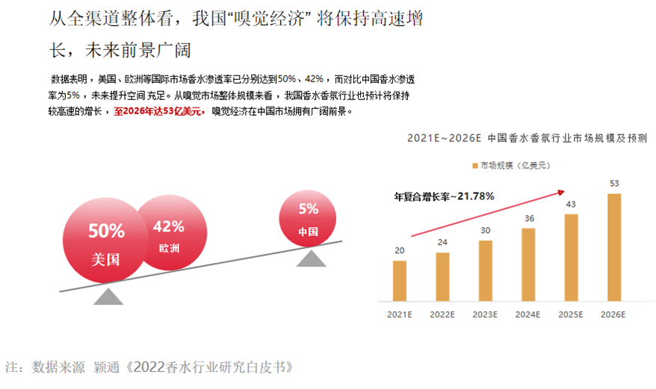
商业模式
市场预测
中国香氛市场迎来迅猛增长
预计2026年规模将达532亿美元，香水渗透率仅为5%暗示巨大发展空间。

Slide 23
PART 05
商业模式

Slide 24
商业模式
产品定位与定价策略
01
目标客户群体与产品定位
个性化香氛控制设备主要面向追求生活品质、注重健康环保以及有个性化需求的年轻消费者群体。产品定位为一款高端、智能的个性化香氛体验设备，通过创新的智能算法和环保材料，提供用户独一无二的香氛享受。
02
成本分析与定价模型
在成本分析方面，我们充分考虑了原材料采购、生产设备投入、研发成本、人员薪资以及市场推广费用等多个方面。定价模型则基于成本加成法，同时参考市场上同类产品的价格水平，以及我们产品的独特性和附加值，确保定价具有市场竞争力。

Slide 25


商业模式
线上线下销售渠道的选择
市场推广策略与预期效果
采取线上线下相结合的销售策略。线上主要通过电商平台、自建官方网站以及社交媒体平台进行销售，利用互联网的优势覆盖更广泛的消费者群体。线下则与高端家居用品店、精品生活馆等合作，提供产品展示和体验服务，吸引潜在消费者。
市场推广方面，我们将运用内容营销、社交媒体营销、KOL合作等多种方式，提升品牌知名度和产品曝光度。同时，结合线上线下活动，如产品发布会、限时优惠等，吸引消费者关注和购买。预期通过有效的市场推广，能够迅速占领市场份额，提升品牌影响力。

Slide 26


商业模式
合作伙伴
潜在的合作伙伴与资源整合
介绍
我们将积极寻求与香氛原材料供应商、智能硬件制造商、电商平台以及家居用品零售商等建立合作关系，共同打造个性化香氛控制设备的生态系统。通过资源整合，实现优势互补，降低成本，提升产品质量和市场竞争力。
介绍

Slide 27
商业模式
可持续发展与合规性
通过采用环保材料和节能设计，减少对环境的影响，同时遵守相关的法规和标准，确保公司的稳健发展。
投资回报分析
盈利模式
我们考虑了初始投资成本、运营成本、销售收入以及预期的市场份额等因素，预计在未来几年内能够实现良好的投资回报。
主要包括产品销售收入、后期服务收入以及可能的合作与授权收入。

Slide 28
商业模式
价值主张
渠道与分销
关键合作伙伴
在于提供个性化香氛控制解决方案，通过智能技术和用户友好的界面，为用户带来前所未有的香氛体验。我们致力于创造舒适、智能的家居环境，满足用户对高品质生活的追求。
采用线上线下相结合的分销渠道。线上主要通过电商平台、自建官网和社交媒体进行产品推广和销售；线下则与家居用品店、智能家居体验馆等合作，提供产品展示和体验服务。
包括智能家居平台提供商、传感器制造商、家居用品零售商以及房地产开发商等。通过与这些合作伙伴建立紧密的合作关系，我们可以共同推动智能香氛控制技术的发展，拓展市场份额，实现共赢。
客户群体
收入模式
主要是追求高品质生活、注重家居环境舒适度的消费者，以及对智能家居技术感兴趣的年轻家庭。他们注重个性化、智能化和便捷性，愿意为提升生活品质而投资。
主要来源于产品销售和增值服务。产品销售包括智能香氛控制设备和相关配件的销售；增值服务则包括个性化香氛定制服务、系统升级和维护服务等。

Slide 29
内容 |  | 估算金额（单位：万元） | 比例（%）
所需要的资金 |  | 200 | 100
资金来源 | 自筹资金 | 90 | 45
 | 大学生创业贷款（长期5年） | 60 | 30
 | 政府补助 | 20 | 10
 | 风险投资 | 30 | 15

Slide 30
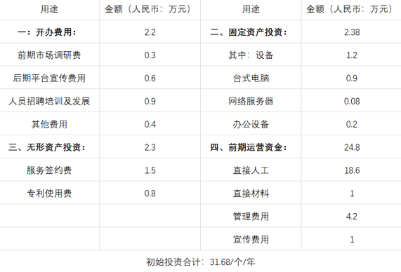
项目 | 2023年（万元/年） | 2024年（万元/年） | 2025年（万元/年） | 2026年（万元/年） | 2027年（万元/年）
一、主营业务收入 | 21.6 | 26.6 | 30 | 35 | 40
减：主营业务成本 | 24.4 | 19 | 19 | 15 | 15
营业税金及附加 | 3.46 | 4.26 | 4.8 | 5.6 | 6.4
管理费用 | 4.2 | 4.2 | 4.2 | 4.2 | 4.2
销售费用 | 1 | 1 | 1 | 1 | 1
财务费用 | 2.85 | 2.85 | 2.85 | 2.85 | 2.85
二、营业利润 | -14.31 | -4.7 | -1.85 | 6.35 | 10.55
加：营业外收入 | 5.1 | 5.1 | 5.1 | 5.1 | 5.1
减：营业外支出 | 2 | 2 | 2 | 2 | 2
三、利润总额 | -11.21 | -1.6 | 1.25 | 9.45 | 13.65
减：所得税费用 | 0 | 0 | 0.25 | 1.89 | 2.73
四、净利润 | -11.21 | -1.6 | 1 | 7.56 | 10.92

Slide 31
PART 05
未来和发展前景

Slide 32
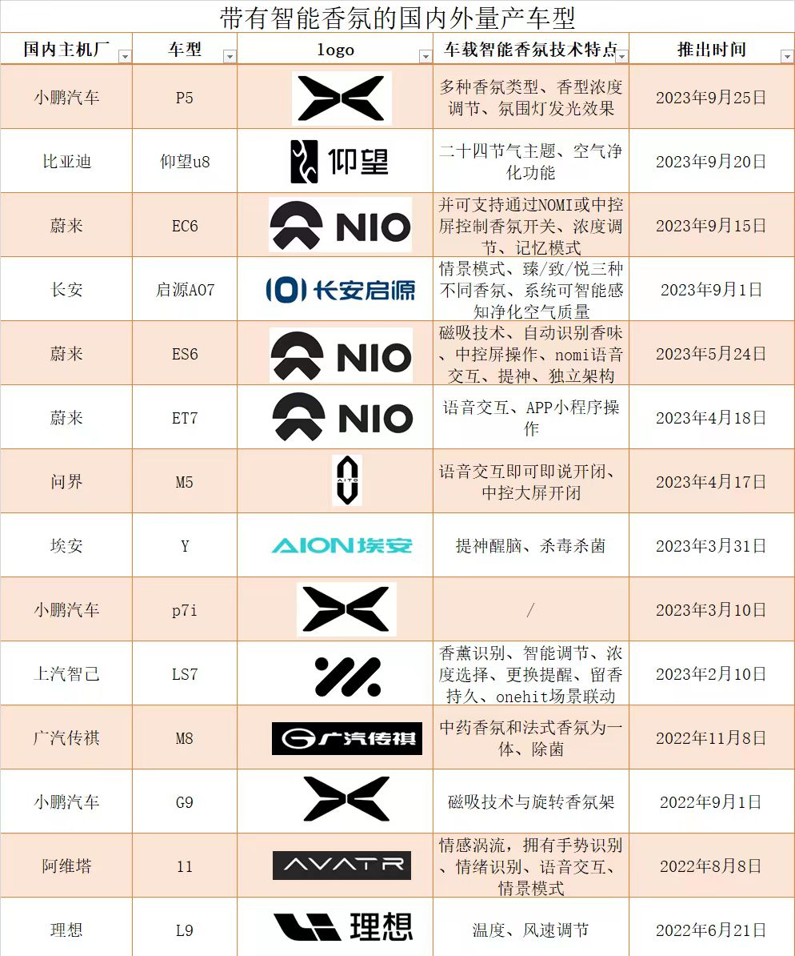
未来和发展前景
技术发展规划
现状分析
技术目标
技术升级计划
当前系统在技术层面存在多个不足，包括有限的香氛释放技术和个性化选项、用户界面不够友好以及较差的环境响应性和设备兼容性。此外，技术支持和维护的匮乏导致系统经常出现故障。运营方面，受限的预算、未优化的组织结构和流程以及专业人才短缺进一步限制了技术升级和市场推广的效果。
技术发展的主要目标是增强用户体验，实现智能香氛调节，提升系统集成与设备兼容性，优化性能并确保系统的可靠性、安全性以及节能环保。这涉及到提供多样化的香氛选择、简化用户操作界面、设计智能调节算法以适应环境变化和用户情绪、保证与其他智能家居设备的无缝连接以及提高系统的维护周期和数据安全。
为达成上述目标，升级计划将分为硬件升级和软件开发两个方面。硬件升级将引入多功能智能香氛机，而软件开发则聚焦于打造直观易用的界面和后台智能控制算法。同时，将加强数据集成和安全性措施，并确保新系统满足国际电子产品安全标准和数据保护法规。兼容性测试也是计划的一部分，旨在确保新系统能够与主流智能家居平台顺畅配合。通过这些综合措施，旨在为用户提供一个更加智能、便捷和安全的香氛系统使用体验。

Slide 33

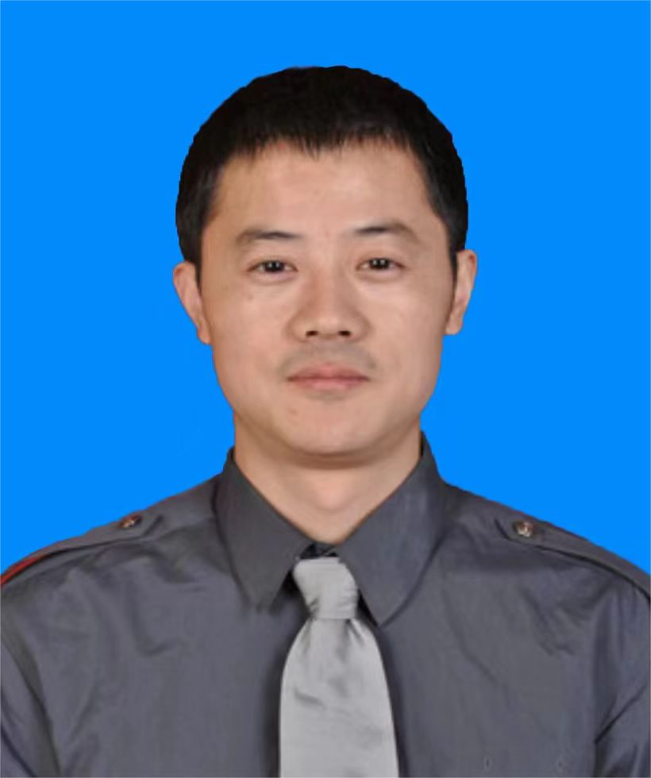


团队

